Slide 1
Frauen in der Wissenschaft
Notes:
Schüler:innen benötigen 1 Blatt Papier

Slide 2
Challenge #1
Du hast 30 Sekunden Zeit!
Schreibe die Namen von so vielen berühmten Wissenschaftlern und Wissenschaftlerinnen auf ein Blatt Papier auf, wie du kannst.
Timer

Slide 3
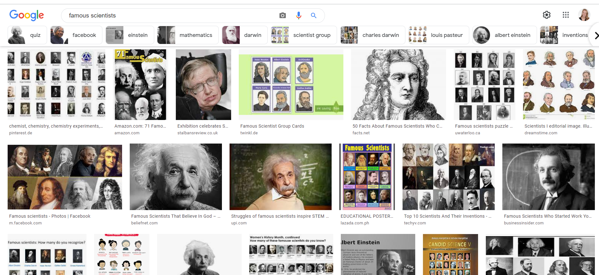
Google Suche „Famous Scientists“
Notes:
Wenn man in Google nach „famous scientists“ sucht, findet man folgende Bilder.

Slide 4
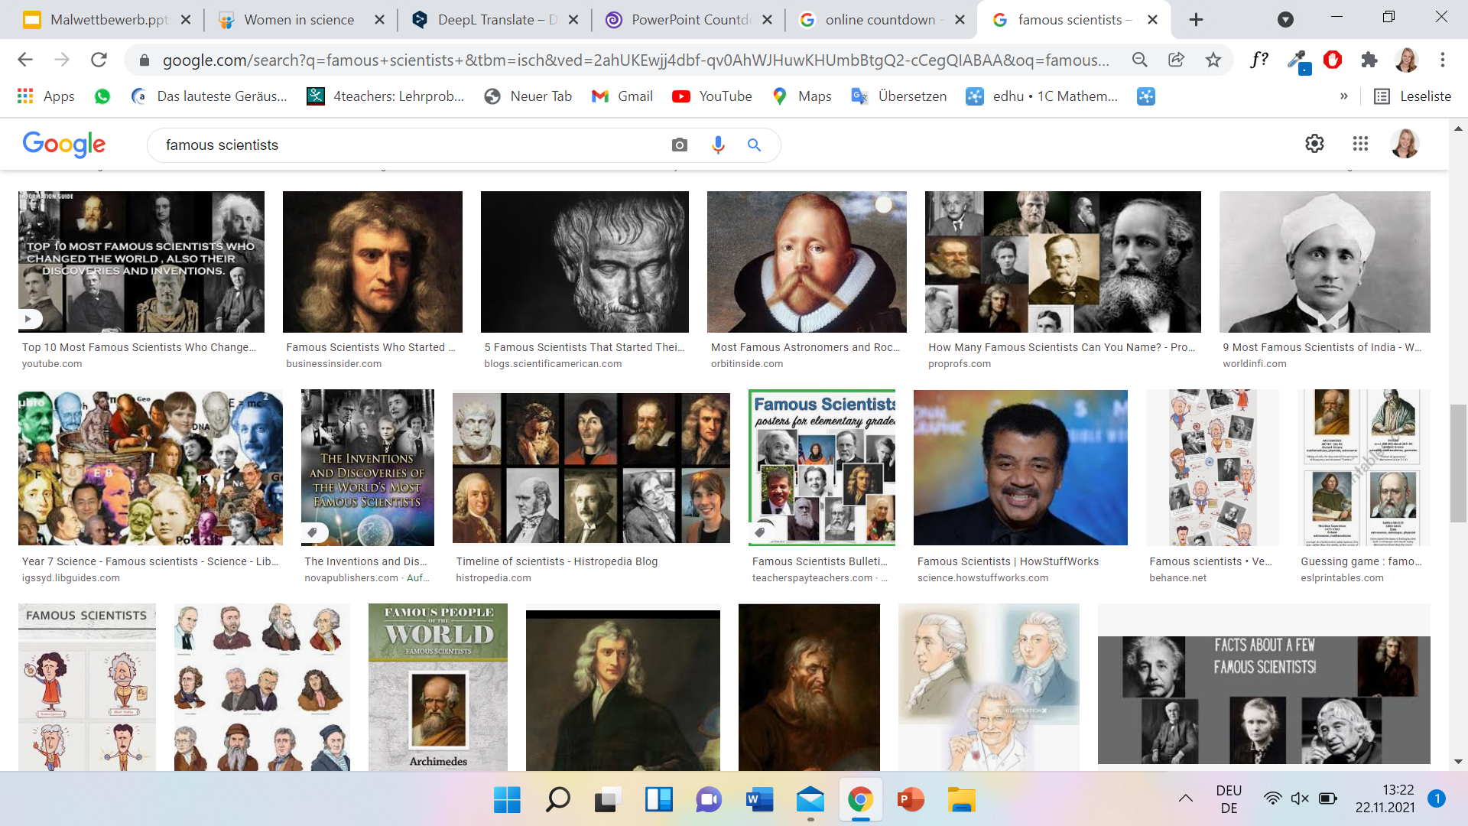
Google Suche „Famous Scientists“

Slide 5
Ist dir etwas aufgefallen?
Fehlt dir jemand?

Slide 6
Challenge #2
Du hast 30 Sekunden Zeit!
Schreibe die Namen von so vielen berühmten Wissenschaftlerinnen auf ein Blatt Papier auf, wie du kannst.
Timer

Slide 7
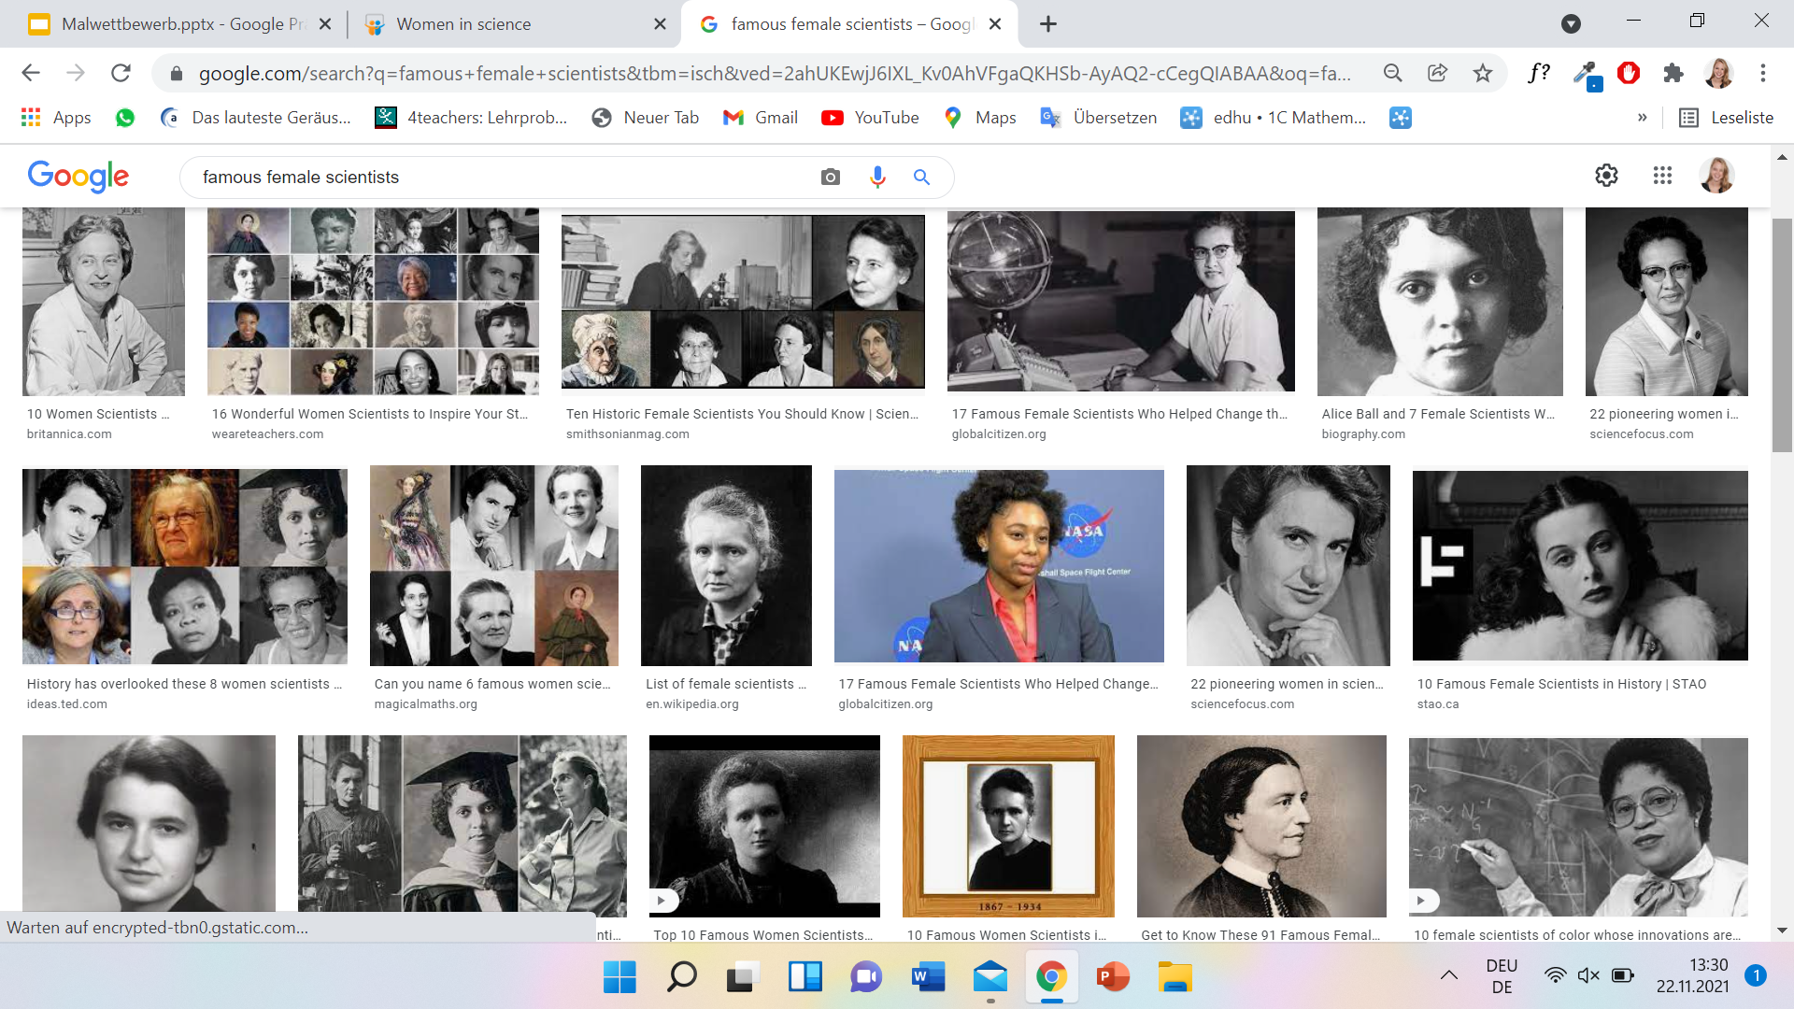
Google Suche „Female Famous Scientists“

Slide 8
Wieso kennst du so wenige Wissenschaftlerinnen?

Slide 9
Hürden für Frauen im Laufe der Geschichte
Seit wann sind Frauen an Universitäten zugelassen?
1897 wurden Frauen erstmals zum Studium an der Philosophischen Fakultät der Universität Wien zugelassen
Seit wann dürfen Frauen wählen gehen?
Das allgemeine Wahlrecht für Frauen in Österreich trat 1918 in Kraft
Notes:
Frauen hatten im Laufe der Geschichte viele Hürden zu überwinden und sind bis heute nicht auf allen Ebenen gleichgestellt.

Slide 10
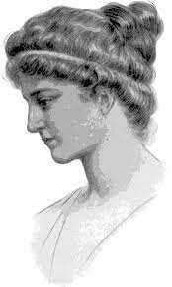
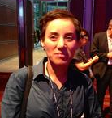
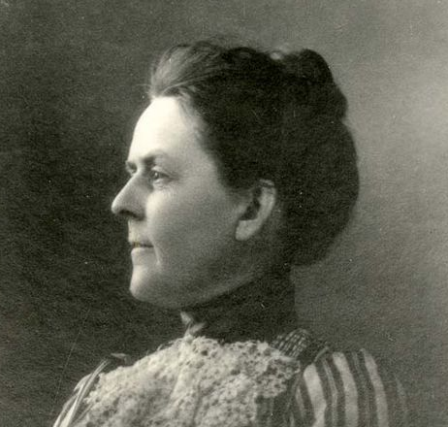
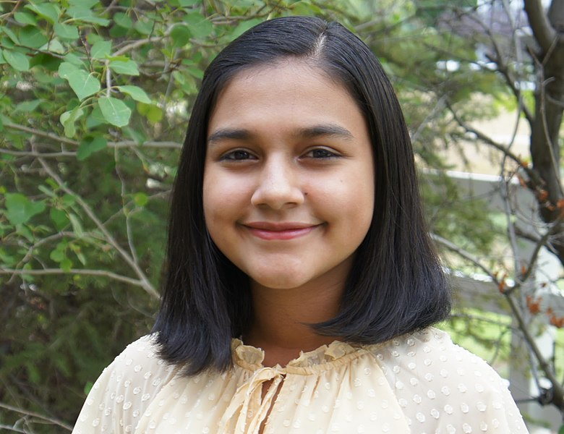
Geschichte voll mit Wissenschaftlerinnen
Bild von Sau Lan Yu Wu
Bild von Wang Zhenyi
Bild von Dorothy Vaughan
Bild von Vera
Rubin
350
1768
1815
1910
1921
1940
1977
1928
1647
1 860
1 861
1919
1942
2005
Bild von Nettie Stevens
Bild von Jane Cooke Wright
Bild von Katia Krafft
Notes:
Hypatia (350) https://openclipart.org/detail/319076/hypatia-of-alexandria
Maria Sibylla Merian (1647) https://commons.wikimedia.org/wiki/File:Bildnis_der_Maria_Sibylla_Merian,_1679.jpg
Wang Zhenyi (1768) https://mujeresconciencia.com/2018/01/04/universo-wang-zhenyi/
Ada Lovelace (1815) https://openclipart.org/detail/269209/Ada-Lovelace-portrait
Nettie Stevens (1861) https://snl.no/Nettie_Stevens
Dorothy Vaughan (1910) https://de.wikipedia.org/wiki/Dorothy_Vaughan
Katherine Davies Jones (1860) https://en.wikipedia.org/wiki/Katherine_Davies_Jones#/media/File:JonesPortrait.jpg
Jane Cooke Wright (1919) https://www.blackpast.org/african-american-history/wright-jane-cooke-1919/
Mary Jackson (1921) https://commons.wikimedia.org/wiki/File:Mary_Jackson_obituary.png
Vera Rubin (1928) https://www.pnas.org/content/114/9/2099
Sau Lan Yu Wu (1940) https://www.physics.wisc.edu/directory/wu-sau-lan-yu/
Katia Krafft (1942): Vulkanologin https://purplepatcharts.org/daily-activities/82/
Maryam Mirzakhani (1977): Mathematikerin https://de.wikipedia.org/wiki/Maryam_Mirzakhani#/media/Datei:Maryam_Mirzakhani_in_Seoul_2014.jpg
Gitanjali Rao: Erfinderin https://commons.wikimedia.org/wiki/File:Gitanjali_Headshot.jpg

Slide 11
Vorhang auf für…

Slide 12
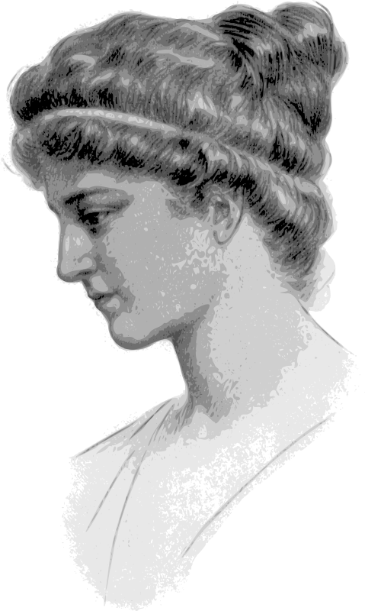
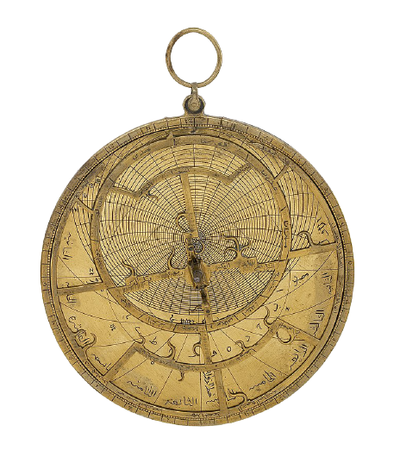
Hypatia
Bild von Hypatia
(360 – 415)
Astrolabium
Notes:
* ca. 360 in Alexandria
† 415 in Alexandria (ermordet)
→ Die erste Astronomin
Erfolge:
Verbesserung des Astrolabiums (damit lässt sich die Position der Gestirne am Himmel bestimmen)
Weiterentwicklung der Planisphäre (früher Typ der Sternkarten)
Quelle: https://openclipart.org/detail/319076/hypatia-of-alexandria
Quelle: http://www.hellenicaworld.com/Greece/Person/de/Hypatia.html
Quelle: https://commons.wikimedia.org/wiki/File:Astrolabium_met_Arabische_inschriften,_Jean_Fusoris,_ca_1436,_MAS.jpg

Slide 13
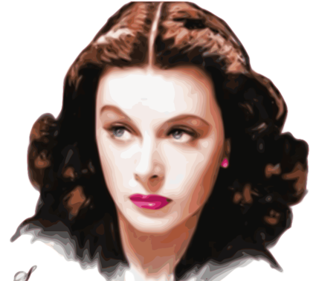
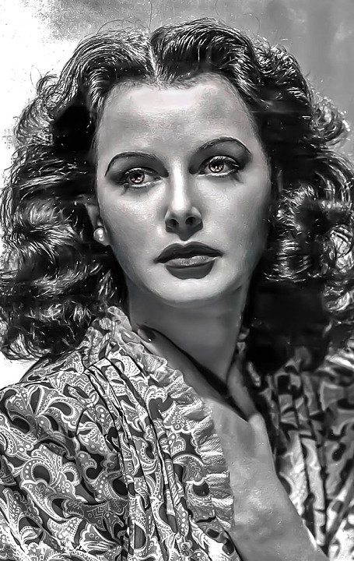
Hedy Lamarr
(1914 – 2000)
Notes:
* 9. November 1914 in Österreich
† 19. Jänner 2000 in den USA
Beruf: Filmschauspielerin & Erfinderin
Erfolge:
Entwicklung Frequenzsprungverfahren
( Funkfernsteuerung für Torpedos, Steuerungssignal über mehrere Frequenzen aufgeteilt) → ohne Hedy keine wireless Funktionen (Bluetooth, Maus, Keyboard, Handy,…)
Schauspielerin in Hollywood
Ihr Patent war lange unter Verschluss und wurde zu Beginn der 1980er Jahre wurde die Technologie für die zivile Nutzung freigegeben und bildete die technische Grundlage für die moderne Mobilfunktechnologie.
Quellen:
https://openclipart.org/detail/171418/wireless
https://openclipart.org/detail/150529/hedy-lamarr
https://pixabay.com/de/photos/hedy-lamarr-hollywood-film-1260858/

Slide 14
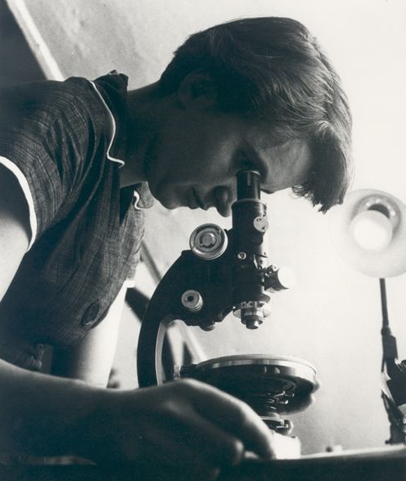
Rosalind Franklin
Bild von Rosalind Franklin
(1920 – 1958)
Notes:
Erfolge:
erste Röntgenbilder der DNA
Sie hat entscheidend zur Strukturaufklärung der Nucleinsäuren (DNA) beigetragen. Rosalind hatte aber mit Vorurteilen ihrer männlichen Kollegen zu kämpfen. Ihre Verdienste wurden erst nach ihrem Tod 1958 gewürdigt.
Quellen:
https://pixabay.com/de/illustrations/dna-3d-dna-blau-dna-2146389/
https://de.wikipedia.org/wiki/Rosalind_Franklin#/media/Datei:Rosalind_Franklin_(retouched).jpg

Slide 15
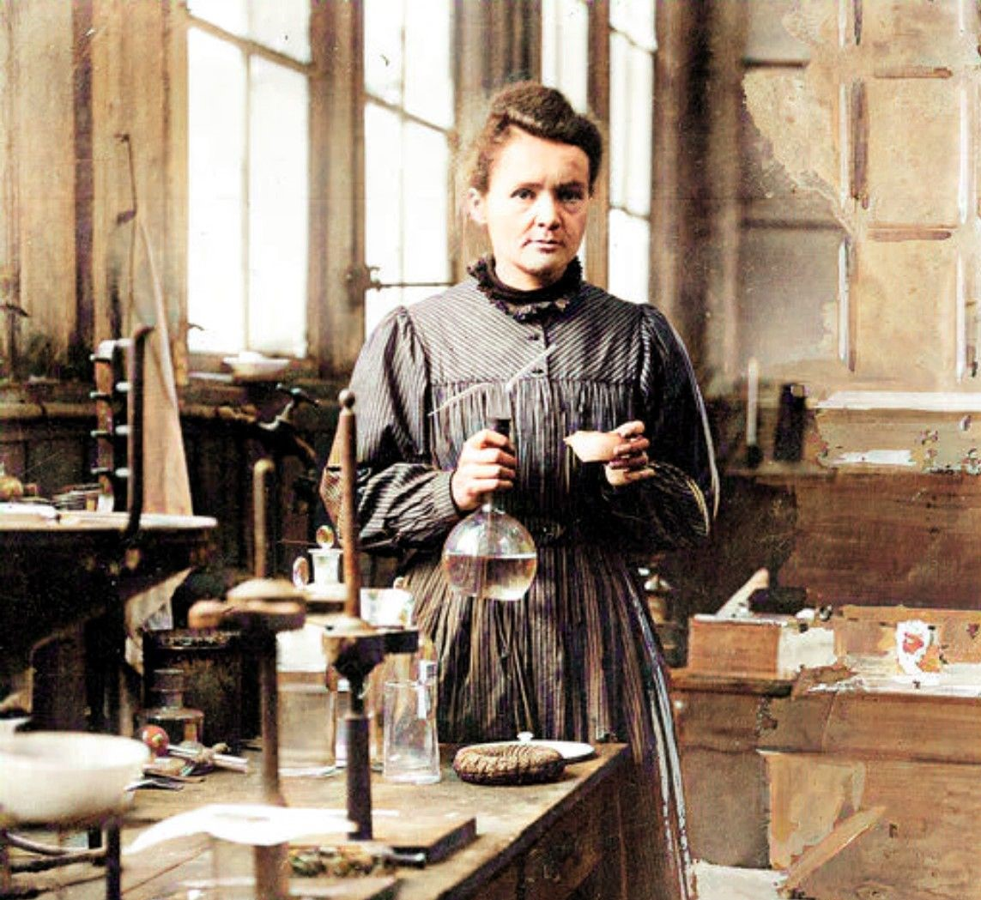
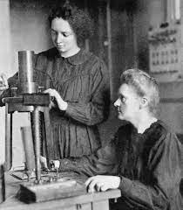
Marie und Irene Curie
(1867 – 1934)
Notes:
* 07.November. 1867 in Polen
† 04. Juli 1934 in Frankreich
Beruf: Chemikerin und Physikerin
Erfolge:
· Begründerin der Radiochemie
· Entdeckung der Radioaktivität
· Entdeckung der Elemente Radium und Polonium
· Nobelpreis für Physik (1903), Nobelpreis für Chemie (1911)
Sie war eine der wichtigsten Frauen des frühen 20. Jahrhunderts in die Geschichte ein und schuf die Grundlagen der modernen Nuklearphysik. Sie zeichnete sich nicht nur durch Unermüdlichkeit und innovatives Denken aus, sondern bewies auch persönlichen Mut und leistete im Ersten Weltkrieg wertvolle humanitäre Dienste (mobile Röntgengeräte).
Irene Joliot-Curie
* 12.September. 1867 in Frankreich
† 17. März 1934 in Frankreich
Beruf: Physikerin
Erfolge:
· Nobelpreis für die Entdeckung der künstlichen Radioaktivität
Als erste Tochter von Marie Curie trat sie in die Fußstapfen ihrer Mutter. Mit ihrer Forschung zur künstlichen Radioaktivität legten sie den Grundstein für die Erklärung der Kernspaltung, an der Lise Meitner (1878-1948) und Otto Hahn (1904-1979) in Schweden arbeiteten.
Quellen:
https://commons.wikimedia.org/wiki/File:Irene_and_Marie_Curie_1925.jpg
https://commons.wikimedia.org/wiki/File:Marie-Curie.jpg

Slide 16
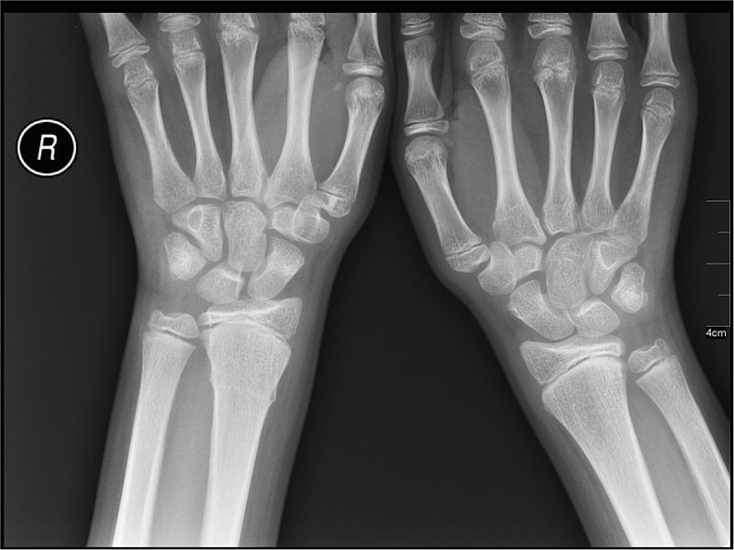
Marie und Irene Curie
(1867 – 1934)
Radiologie
Notes:
* 07.November. 1867 in Polen
† 04. Juli 1934 in Frankreich
Beruf: Chemikerin und Physikerin
Erfolge:
· Begründerin der Radiochemie
· Entdeckung der Radioaktivität
· Entdeckung der Elemente Radium und Polonium
· Nobelpreis für Physik (1903), Nobelpreis für Chemie (1911)
Sie war eine der wichtigsten Frauen des frühen 20. Jahrhunderts in die Geschichte ein und schuf die Grundlagen der modernen Nuklearphysik. Sie zeichnete sich nicht nur durch Unermüdlichkeit und innovatives Denken aus, sondern bewies auch persönlichen Mut und leistete im Ersten Weltkrieg wertvolle humanitäre Dienste (mobile Röntgengeräte).
Irene Joliot-Curie
* 12.September. 1867 in Frankreich
† 17. März 1934 in Frankreich
Beruf: Physikerin
Erfolge:
· Nobelpreis für die Entdeckung der künstlichen Radioaktivität
Als erste Tochter von Marie Curie trat sie in die Fußstapfen ihrer Mutter. Mit ihrer Forschung zur künstlichen Radioaktivität legten sie den Grundstein für die Erklärung der Kernspaltung, an der Lise Meitner (1878-1948) und Otto Hahn (1904-1979) in Schweden arbeiteten.
Quellen:
https://commons.wikimedia.org/wiki/File:Irene_and_Marie_Curie_1925.jpg
https://commons.wikimedia.org/wiki/File:Radiology_ND_0125_ABF.jpg

Slide 17
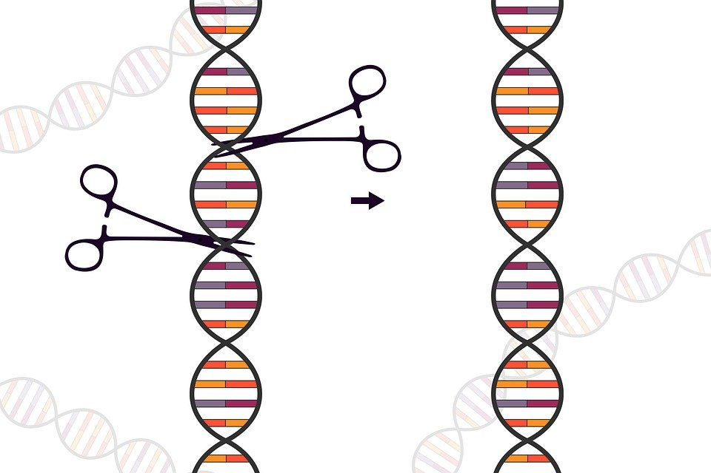
Jennifer Doudna und Emmanuelle Charpentier
(1964) (1968)
Crispr Cas9 Genschere
Notes:
Jennifer Doudna Emmanuelle Charpentier
* 19.Februar.1964 in den USA * 11.Dezember.1968 in Frankreich
Beruf: Biochemikerin Beruf: Biochemikerin, Mikrobiologin und
Genetikerin
Erfolge:
· Entwicklung von Crispr Cas9 = eine Genschere, die es ermöglicht Gene gezielt zu manipulieren
· Nobelpreis für Chemie (2020)
Doudna und Charpentier waren Pionierinnen in einem zuvor von Männern geprägten Feld. Die beiden Wissenschaftlerinnen, haben gemeinsam die Technik der "Genschere" entwickelten.
Quelle:
https://upload.wikimedia.org/wikipedia/commons/6/60/Emmanuelle_Charpentier_and_Jennifer_Doudna.jpg
https://pixabay.com/de/illustrations/crispr-genetisch-schere-dna-5635795/

Slide 18
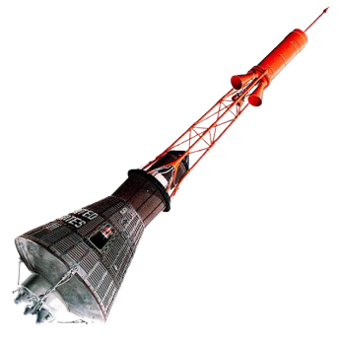
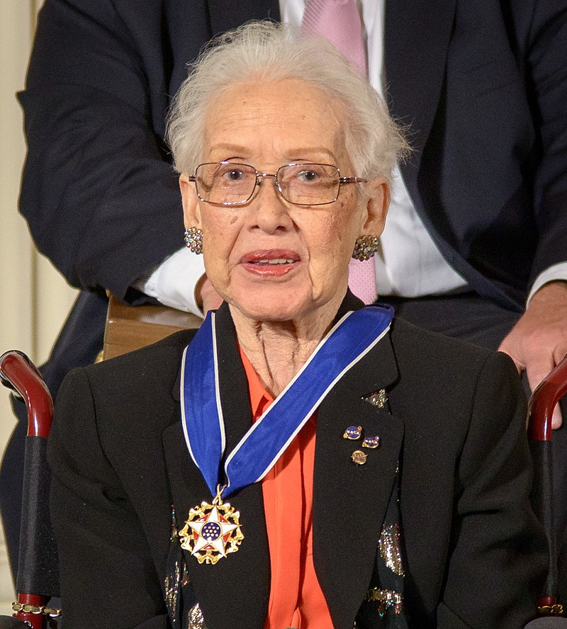
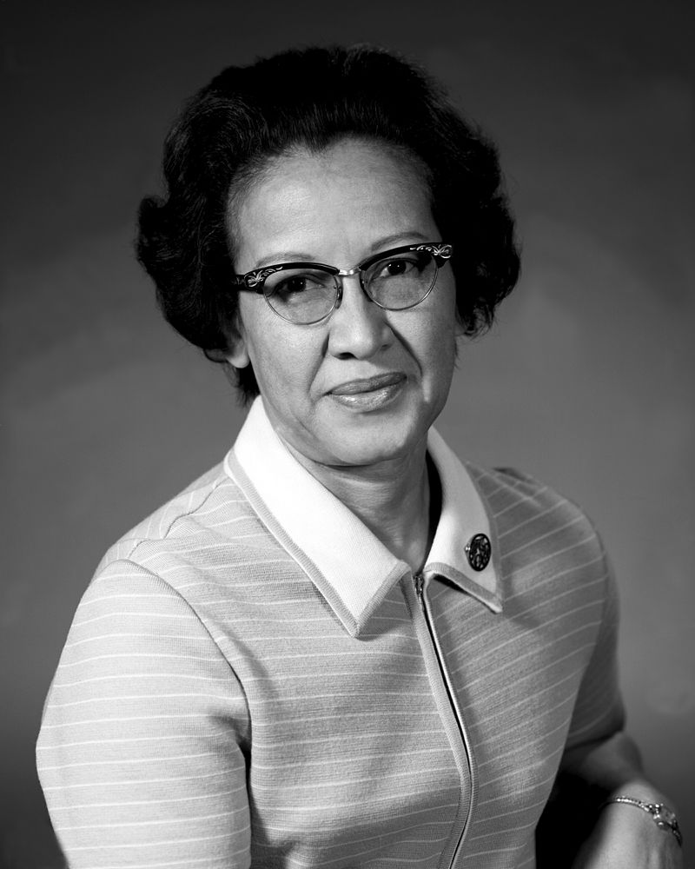
Katherine Johnson
(1918 - 2020)
Notes:
* 26. August 1918 in den USA
† 24.Februar 2020 in den USA
Beruf: Mathematikerin
Erfolge:
· Beitrag zur Berechnung der Flugbahnen für das Mercury-Programm (NASA)
· Beitrag zur Berechnung der Flugbahn des ersten bemannten Fluges zum Mond (NASA)
Für ihre Leistungen als Pionierin der Raumfahrt wurde Johnson von Präsident Barack Obama im November 2015 mit der Presidential Medal of Freedom, einer der beiden höchsten zivilen Auszeichnungen der USA, geehrt.
Gemeinsam mit anderen afroamerikanischen Wissenschaftlerinnen wurde sie in dem im September 2016 erschienenen Buch Hidden Figures: The African American Women Mathematicians Who Helped NASA and the United States Win the Space Race: An Untold Story porträtiert.
Kurze Zeit später wurde ihre Geschichte mit dem Film Hidden Figures-Unerkannte Heldinnen verfilmt.
Quellen:
https://de.wikipedia.org/wiki/Katherine_Johnson#/media/Datei:NASA_human_computers_-_Katherine_Coleman_Goble_Johnson.jpg
https://de.wikipedia.org/wiki/Katherine_Johnson#/media/Datei:Katherine_Johnson_medal_(cropped).jpeg
https://de.wikipedia.org/wiki/NASA#/media/Datei:NASA_logo.svg
https://de.wikipedia.org/wiki/Mercury-Programm#/media/Datei:Mercury_capsule_HD.jpg

Slide 19
Gitanjali Rao
(2005)
Bild der Erfindung „Tethys“
Video der Erfindung
Notes:
* 19. November 2005 in den USA
Beruf: Nachwuchswissenschaftlerin und Erfinderin
Erfolge:
· Mit zwölf Jahren entwickelte sie Tethys, ein kostengünstiges mobiles Gerät, das den Bleigehalt in Trinkwasser anzeigt.
· Entwicklung einer App, die Cyber-Mobbing im Internet erkennt.
· 2017 Gewinnerin von America’s Top Young Scientist und mit dem Presidential Environmental Youth Award
Im Dezember 2020 wurde sie vom Nachrichtenmagazin Time zum Kid of the Year („Kind des Jahres“) gekürt.
Quellen:
https://de.wikipedia.org/wiki/Gitanjali_Rao#/media/Datei:Gitanjali_Headshot.jpg

Slide 20
Jetzt hast du einige Wissenschaftlerinnen kennengelernt. Ready for Challenge #3?!

Slide 21
Challenge #3
Du hast 30 Sekunden Zeit!
Schreibe die Namen von so vielen berühmten Wissenschaftlerinnen auf ein Blatt Papier auf, wie du kannst.
Timer

Slide 22
Challenge #4: Wettbewerb
Gestalte einen kreativen Beitrag, in welchem du entweder dich selbst oder andere Frauen aus und in der Wissenschaft präsentierst.
Lass deiner Kreativität dabei freien Lauf. Das kann eine Zeichnung, ein Gedicht, ein Foto, eine Skulptur, ein Video oder was auch immer dir einfällt sein.
Wir freuen uns auf Deinen Beitrag!

Slide 23
Danke
Weitere Informationen?
stem-fatale.com/kreativwettbewerb

Slide 24
Thanks
Do you have any questions?
addyouremail@freepik.com
+91 620 421 838
yourcompany.com
Please keep this slide for attribution

Slide 25
Alternative Resources

Slide 26
Instructions for use (free users)
In order to use this template, you must credit Slidesgo by keeping the Thanks slide.
You are allowed to:
Modify this template.
Use it for both personal and commercial purposes.
You are not allowed to:
Sublicense, sell or rent any of Slidesgo Content (or a modified version of Slidesgo Content).
Distribute this Slidesgo Template (or a modified version of this Slidesgo Template) or include it in a database or in any other product or service that offers downloadable images, icons or presentations that may be subject to distribution or resale.
Use any of the elements that are part of this Slidesgo Template in an isolated and separated way from this Template.
Delete the “Thanks” or “Credits” slide.
Register any of the elements that are part of this template as a trademark or logo, or register it as a work in an intellectual property registry or similar.
For more information about editing slides, please read our FAQs or visit Slidesgo School:
https://slidesgo.com/faqs and https://slidesgo.com/slidesgo-school

